Slide 1

DİJİTAL YIĞILIM

Slide 2
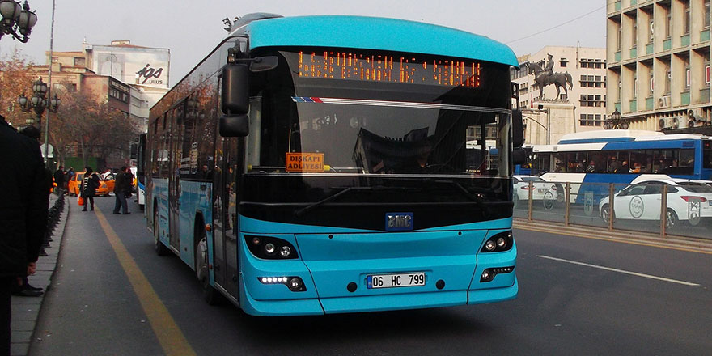
Mevcut otobüs kapasitesi
Otobüste bulunan kişi sayısı
Kadın erkek dağılım oranı

Slide 3
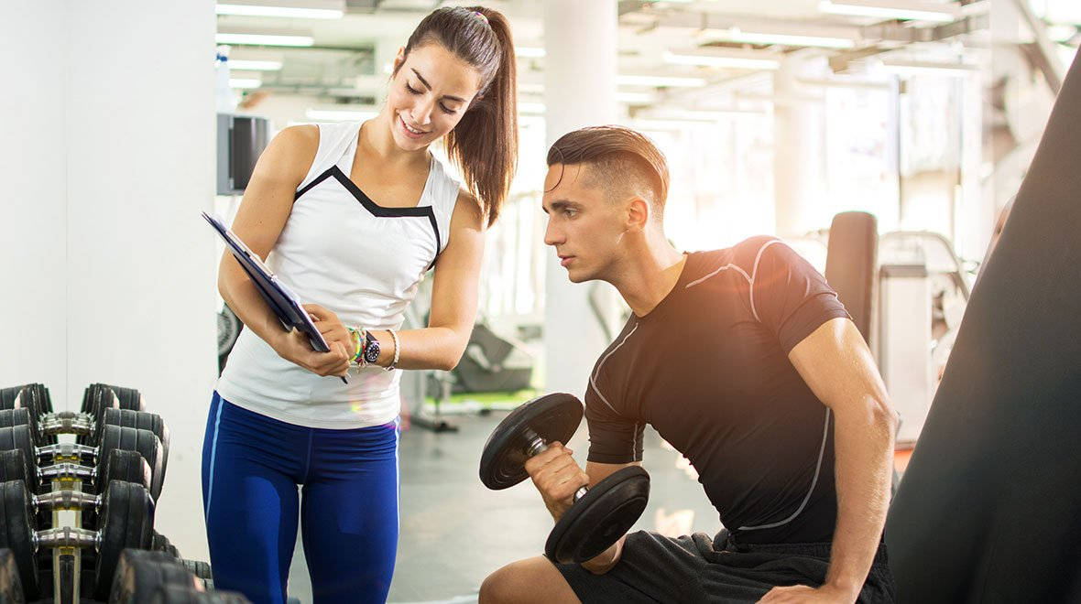
Metin eklemek için tıklayın
Metin eklemek için tıklayın
Spor salonundaki kişi sayısı
Kadın erkek dağılım oranı

Slide 4
Neden toplu taşıma araçları veya spor salonları?
Önemli olan nokta aslında toplu taşımalarda yaşanan genel kapasite ve yer sıkıntısı.
Diğer önemli nokta ise spor salonlarında pandeminin de getirdiği etkenlerle birlikte yaşanan kapasite sıkıntısı.
Bunun dışında diğer toplu kullanılan alanlarda yaşanılan zaman ve yer sıkıntısı olarak açıklayabiliriz.

Slide 5
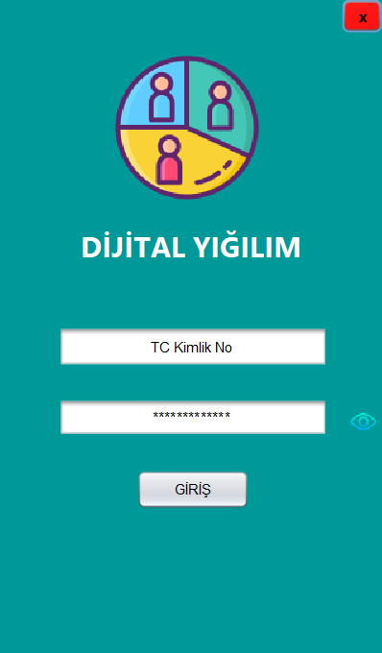
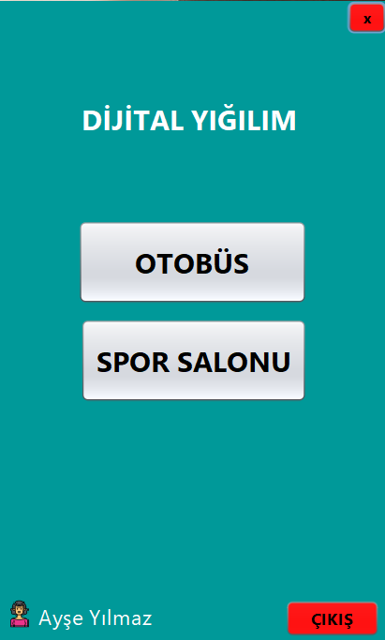
UYGULAMANIN GENEL GÖRÜNÜMÜ

Slide 6
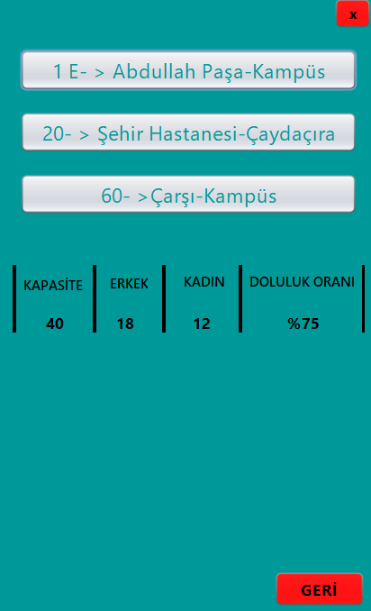
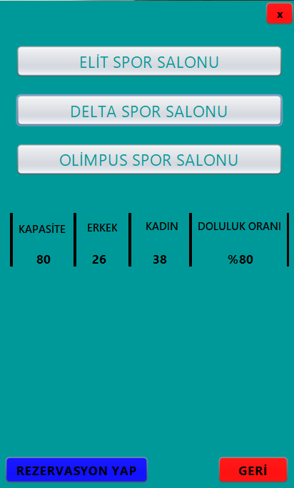
OTOBÜS
SPOR SALONU

Slide 7
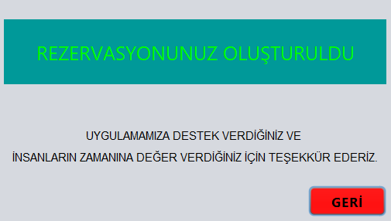
Metin eklemek için tıklayın

